Slide 1
Evaluation avec le patient de son parcours ETP
Etape 4 de la démarche éducative
Les six tâches du soignant éducateur ou de la soignante éducatrice
Pr. Catherine Tourette-Turgis,
Fondatrice de l’Université des Patients – Sorbonne Université & Titulaire de la chaire Compétences et vulnérabilité – Sorbonne Université.
Lennize Pereira Paulo,
Responsable ETP à COMMENT DIRE & Chercheure Centre de recherche de la Formation au CNAM, Paris & Professeure associée, Sorbonne Université.
Maryline Rébillon,
Directrice de COMMENT DIRE & Professeure associée, Sorbonne Université.

Slide 2
L’évaluation partagée
C’est une étape importante permettant au patient ou à la patiente et au soignant·e éducateur·rice de réfléchir aux résultats du programme (parcours éducatif) co-défini à l’issue du Bilan Éducatif Partagé (BEP) lors de l’étape 2 de la démarche.
Elle a été précédée par des temps d’évaluations régulières tout au long des ateliers du programme, sous la forme de transfert des acquis, d’observations, d’écoute, d’échanges…
© COMMENT DIRE, 2012-2023

Slide 3
Elle se déroule dans le cadre d’un entretien individuel de 30 minutes environ visant à reprendre avec le patient ou la patiente les grandes étapes du parcours et des ateliers auxquels il ou elle a participé.
C’est un moment d’échanges rétrospectif et prospectif sur ses expériences d’apprentissage, de découvertes, de questionnements, de remises en question, et de changements.
L’entretien est centré sur la personne.
© COMMENT DIRE, 2012-2023
Notes:
L’entretien se déroule dans un climat empathique et ouvre un espace autour de 5 composantes abordées naturellement avec le patient.

Slide 4
Les composantes de l’évaluation partagée
Apprentissages réalisés, compétences développées, renforcées
Satisfactions de la personne
Évolution de sa santé
depuis les ateliers.
Qualité de vie
quelle évolution ?
Changements opérés
© COMMENT DIRE, 2012-2023
Notes:
. Le degré de satisfaction porte sur les modalités et contenus du programme. Il est essentiel de ne pas négliger d’évaluer avec le patient le plaisir, les dimensions ludiques, la sociabilité qu’il ou elle a expérimentée, éprouvée… Ce qui lui a plu, ne lui a pas pas plu, ce qui l’a dérangé.
Les apprentissages sont abordés, selon les priorités et les compétences visées, concrètement : ce que je savais déjà, ce que j’ai appris, ce que j’ai compris, ce que j’ai osé demandé, ce que j’ai pu expliquer à d’autres, ce que j’ai validé de mes auto-apprentissages avant l’ETP.
L’abord des changements (les effets, les décisions prises …) est lui aussi concret : les choses que j’ai décidé de faire à l’issue des ateliers, celles que je ne pensais pas être capable de faire, ce qui reste difficile et que je n’ose pas encore faire…
La qualité de vie, par exemple, moins de stress, meilleure maîtrise des imprévus, ce qui a évolué en termes de rééquilibrage entre les exigences de soins et la poursuite de la vie quotidienne…
La santé : il s’agit d’aider le patient à repérer les effets du programme sur sa santé (ou plutôt les 3 santés : physique, morale, sociale) : prendre soin de sa santé et de soi, y accorder du temps, de l’importance, acquisition d’habiletés (auto soin), meilleure connaissance du système de santé, le suivi médical,…
Selon les éléments de l’évaluation, l’opportunité de prévoir d’autres séances d’ETP est à envisager.

Slide 5

Avant l’entretien …
Au moment de prendre ou de rappeler le rendez-vous (ou bien juste avant d’ouvrir l’entretien si cela n’a pas été possible avant)
Si vous n’avez pas réalisé le BEP avec cette personne : recueillir son consentement si vous accéder à son dossier de santé (comprenant les données ETP) – assurez vous de son identité « INS »
Assurez-vous de son consentement et aussi de la possibilité de son droit de rétractation, même à la fin de ce programme
Evoquez avec la personne le format pour le partage des informations entre les membres de l’équipe éducative, avec son médecin traitant (avec son accord) et avec elle.
Informez la personne de ce qui est partagé et comment (ex : courrier papier, Système d’Information partagé – Messagerie sécurisée (Globule, mail sécurisé …), Mon espace santé …)
© COMMENT DIRE, 2012-2023

Slide 6
Les six tâches du soignant éducateur ou de la soignante éducatrice
Écouter
Susciter chez le patient ou la patiente un questionnement de type auto réflexif
Valider l’expérience de la personne
Inviter la personne à consolider ses acquis
Valoriser la personne dans ses apprentissages, ses découvertes
Rédiger le compte rendu de l’entretien
© COMMENT DIRE, 2012-2023

Slide 7
1 - Ecouter
L’écoute en évaluation est une écoute visant à mettre en évidence les expériences marquantes pour la personne, ses découvertes, mais aussi ce qui a bougé pour elle de manière attendue et inattendue.
© COMMENT DIRE, 2012-2023
Notes:
Par exemple :
Racontez-nous ce qui vous a marqué, plu, étonné, surpris..
Est-ce que vous conseillerez ce programme à quelqu’un d’autre ? En lui présentant comment ?
Qu’est-ce que vous avez découvert?

Slide 8
2 – Susciter un questionnement auto réflexif
Il s’agit d’inviter la personne à s’approprier les résultats du parcours, en termes de réflexions personnelles sur elle-même, sa santé, ses projets.
© COMMENT DIRE, 2012-2023
Notes:
Par exemple :
Racontez-nous ce qui vous a marqué, plu, étonné, surpris..
Est-ce que vous conseillerez ce programme à quelqu’un d’autre ? En lui présentant comment ?
Qu’est-ce que vous avez découvert?

Slide 9
3 - Valider l’expérience de la personne
Ce qu’elle a ressenti dans la rencontre avec les autres,
Ses découvertes de ressources de soin, du monde soignant…
Ce qu’elle a vécu en se mettant dans une position d’apprenance, de découverte...
© COMMENT DIRE, 2012-2023
Notes:
Exemples :
« Dans ce parcours, vous avez rencontré d’autres personnes, vous avez construit des liens, vous pourriez m’en parler… »
« Se lancer dans des activités en groupe, des apprentissages, vous l’avez vécu comment ? »

Slide 10
4 - Inviter la personne à consolider ses acquis
Il s’agit de reprendre avec la personne les grandes étapes de ses acquisitions, en mettant l’accent sur leur degré d’assimilation et d’appropriation.
© COMMENT DIRE, 2012-2023
Notes:
Exemples :
. Inviter le patient à choisir deux activités qui l’ont marqué et où il a eu l’impression d’un changement »
. « On va reprendre chacun de vos souvenirs et les décrire par étapes… »
. « C’est ce jour-là que vous avez découvert, que vous avez compris… Ensuite, vous avez utilisé comment ce savoir ( savoir, savoir faire, savoir être) ? A partir de quand avez- vous senti que cela devenait différent? Et maintenant, vous vous dîtes … »

Slide 11
5 - Valoriser la personne…
dans ses apprentissages,
dans les efforts fournis,
dans l’acceptation du doute, du « je ne sais pas », du « je croyais savoir »,
dans le plaisir, mais aussi les frustrations du parcours suivi.
© COMMENT DIRE, 2012-2023
Notes:
Exemple :
« Il y a des fois, c’était difficile d’arriver à faire tout ce qui était prévu dans les ateliers. Certains activités étaient difficiles, mais vous avez tenu bon, c’est un compliment que vous devez vous faire à vous-même… »

Slide 12
6 - Rédiger le compte rendu de l’entretien
Le compte rendu reprendra les 5 composantes de l’entretien d’évaluation :
  Degré de satisfaction
  Les changements opérés
  La relation de la personne à sa santé
  Les compétences marquantes acquises
  et leur impact en termes de qualité de vie.
© COMMENT DIRE, 2012-2023
Notes:
Exemple :
« Il y a des fois, c’était difficile d’arriver à faire tout ce qui était prévu dans les ateliers. Certains activités étaient difficiles, mais vous avez tenu bon, c’est un compliment que vous devez vous faire à vous-même… »

Slide 13
Le compte rendu…
Il a pour objectifs d’identifier les modifications introduites par l’éducation :
  dans la perception de la personne d’elle-même, de sa santé,
  de décrire ce que le programme lui a permis de mobiliser (relations aux autres, savoirs, idées, projets, intentions).
L’équipe d’éducation s’appuiera sur cet entretien :
  pour remplir le dossier éducatif,
  pour collecter des données recueillies auprès des patient·es pour ajuster le programme dans son futur.
© COMMENT DIRE, 2012-2023

Slide 14
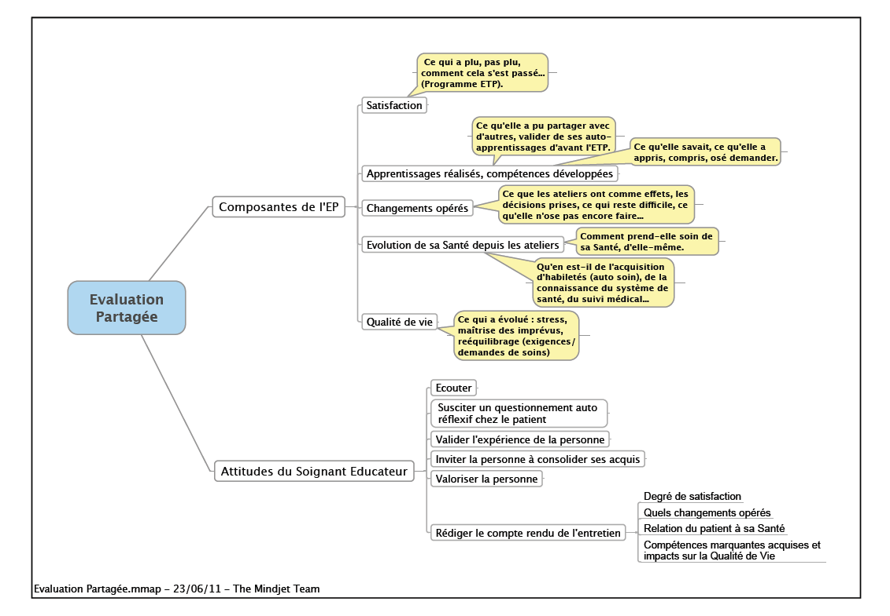
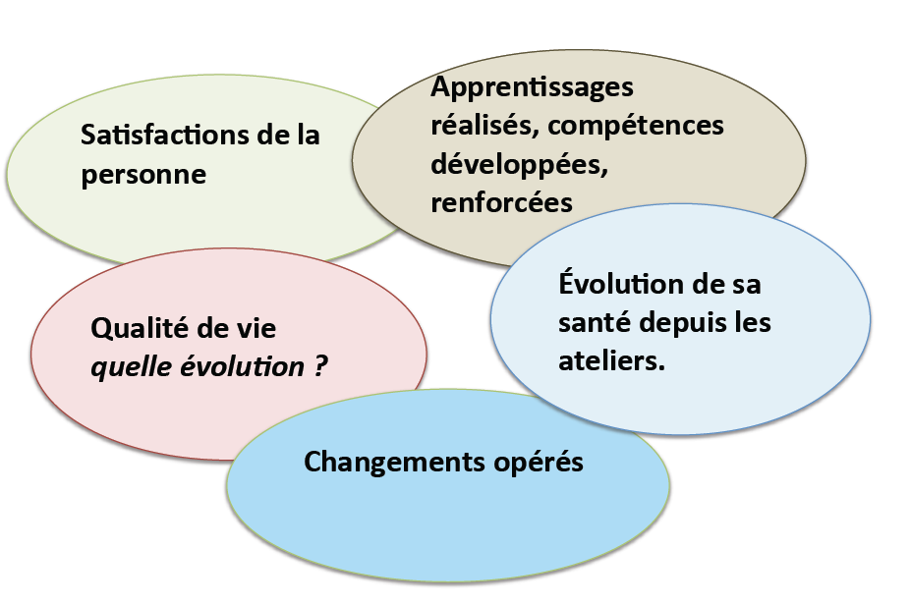
Le compte rendu…
Schéma
Schéma extrait de l’ouvrage de Catherine Tourette-Turgis, Maryline Rébillon (2013), Intégrer l’éducation thérapeutique du patient dans les pratiques des professionnels de santé de première ligne – Manuel du formateur, Ed. COMMENT DIRE, URPS Médecins Libéraux Nord-Pas de Calais, p. 318.
© COMMENT DIRE, 2012-2023

